Slide 1
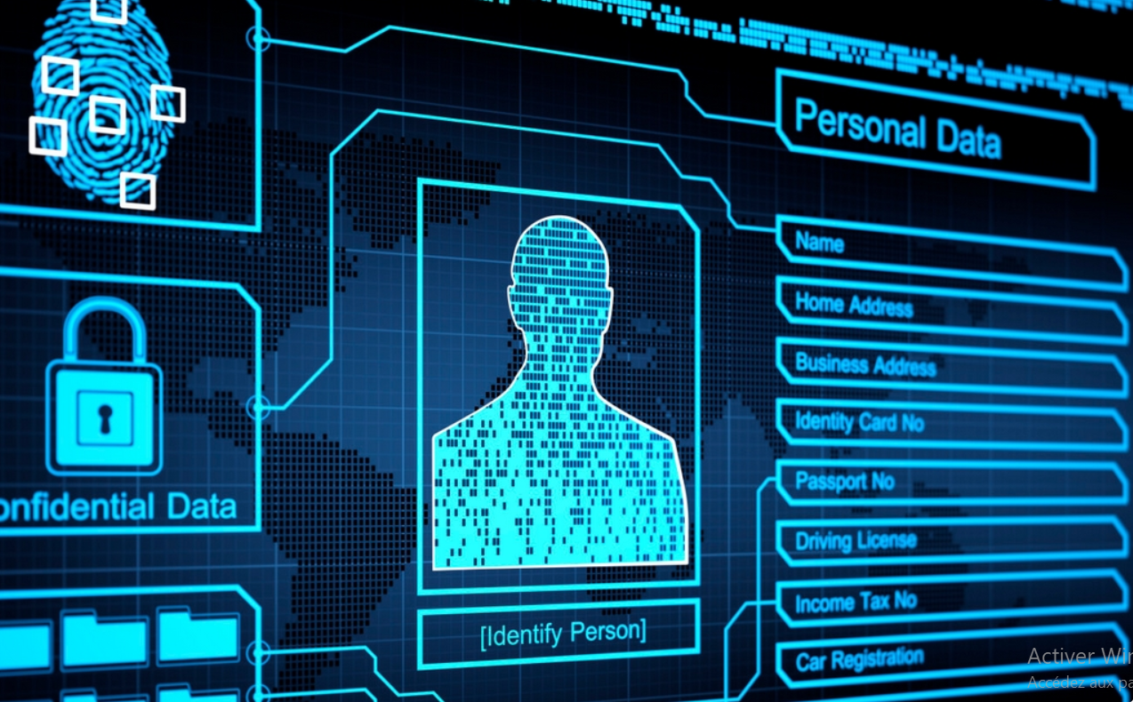
L’Impact
des nouvelles technologies sur nos vies privées
Notes:
O Bonjour a tous , aujourd’hui on va discuter l’impact des ,,,,,,,,,,

Slide 2

Notes:
R Avons-nous encore une vie privée Aujourd’hui ?
O : sommes nous en pleine intimité et securité , dans les rues, au bureau, et surtout à la maison ?
R estc ce que qu'on a le controle totale de diffusion de nos photos nos écrits nos données sur internet ?
O : est ce c'est a la porté de tout le monde d'Écouter, filmer, géolocaliser ses proches ?
R : on va repondre a ces questions a travers des differents exemples

Slide 3
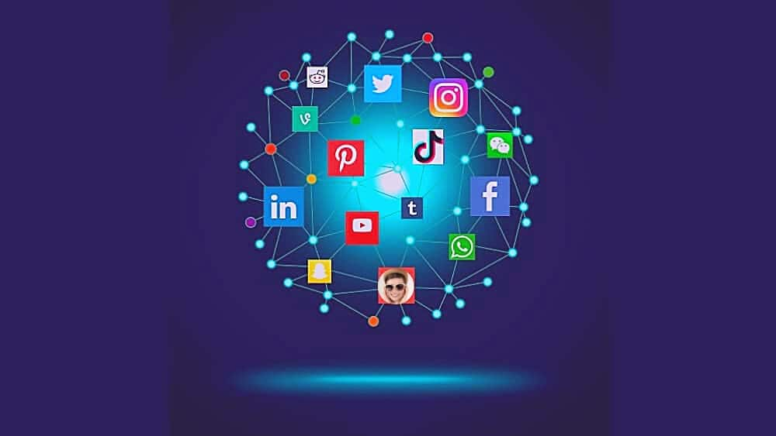

nous y laissons
Nécessairement
des traces.
La traçabilité des
réseaux sociaux
Notes:
R : vous savez tous qu'a chaque fois que nous nous connectons par exemple sur les réseaux sociaux (Facebook, Messenger, Google, Twitter, Instagram, etc.), nous y laissons nécessairement des traces.

Slide 4


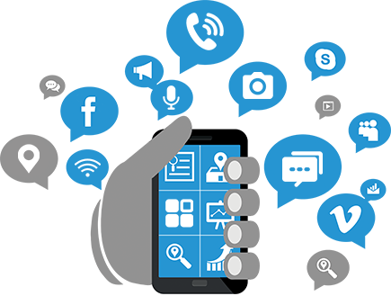
Notes:
O : cette tracabilité se manifeste concretement en des cookies , des logiciel tel que mspy , qu'en va parler a toute a l'heure et des organismes tels que compagnie de l'assurance

Slide 5
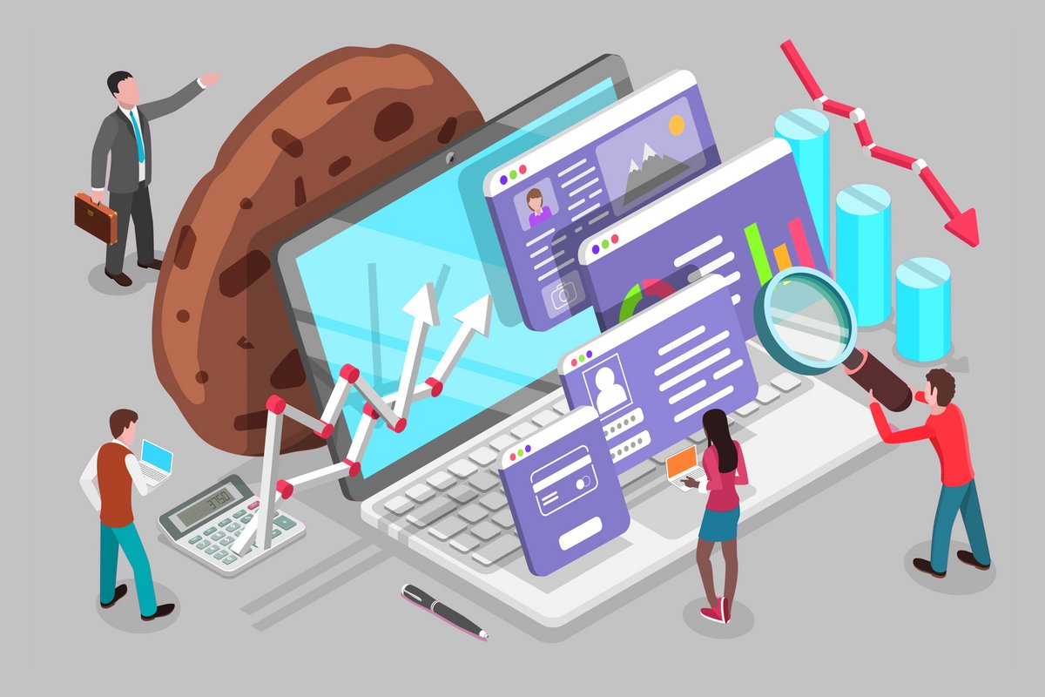
Notes:
R --- Les tracking cookies, d'une durée de vie illimitée et contenant l'ensemble des informations relatives à la navigation de l'utilisateur, sont ainsi collectés pour tirer le profil marketing des internautes. Des procédés qui se font le plus souvent à l'insu de l'utilisateur qui n'a en général pas conscience des informations récupérées en lien avec son profil.

Slide 6
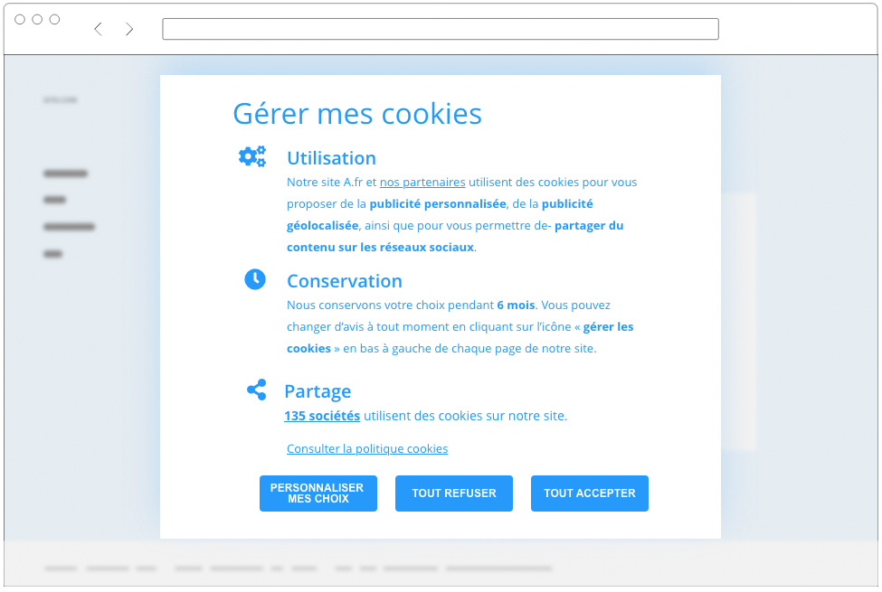
Notes:
O : Tous ce que vous avez dit Rania est totalement vrai je suis absolument d’accord avec vous mais peut etre que vous avez oublier que les cookies sont des fichiers qui contiennent de petits ensembles de données ils ont été inventés pour faciliter la vie ils sont utilisé principalement pour 2 fonctions :
-Authentification les cookies enregistrent les information de connexion , Ainsi les utilisateurs ne s’occupent pas de mémoriser les mots de passes de sites
Suivi : les cookies suivent les visites multiple d’un utilisteur et les produits consultés d’un même site dans la même durée , les informations obtenu permettent d’ établir un profil d’utilisateur et de vendre des publicités plus ciblées ,

Slide 7
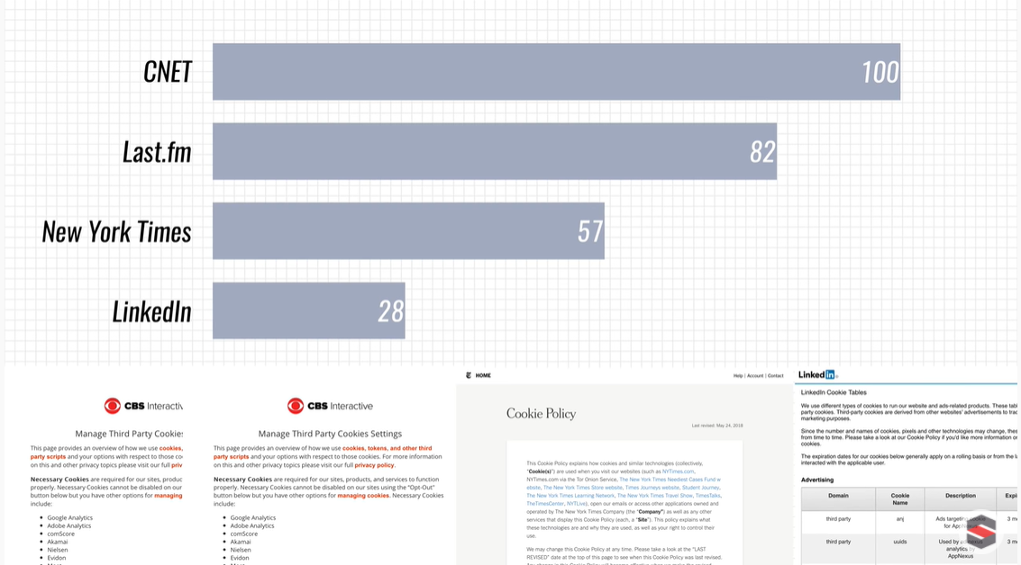
Notes:
R: oui je confirme , en faite vous pouvez voir dans ce diagramme le taux d’utilisation de cokkies dans differents site celebre telque cent

Slide 8
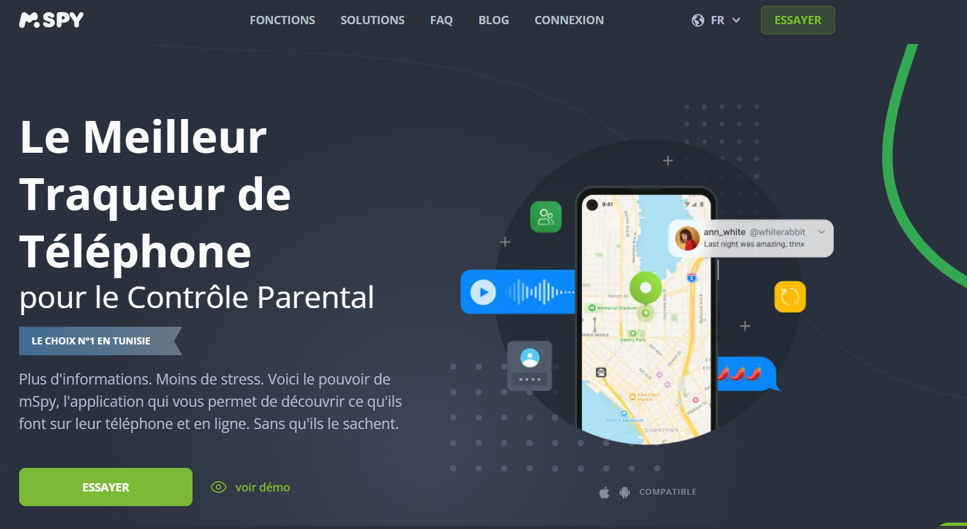
+ contrôle parental
- Espionnage
Notes:
O: Prenons un autre exemple le mspy :
-- Le logiciel d'espionnage pour Android mSpy est un logiciel espion fiable pour suivre les activités d'un téléphone portable Android.
R: oui malheuresement Oumayma parceque ça n’était pas ça son objectif lors de sa création en faite elle a été cree pout la surveillance et le contrôle parental

Slide 9

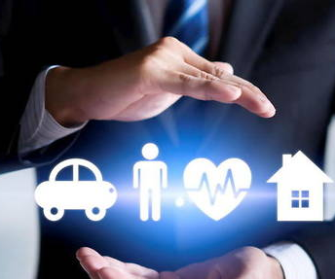
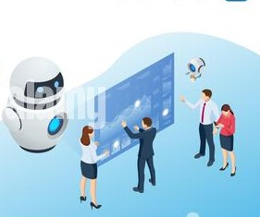
Compagnie D’assurances
Volume des données important
Nature des données diverse
Meilleur satisfaction client
Produit/service selon besoin
Meilleur accompagnement
Donnés récoltés et traités par IA
Notes:
O: comme organisme on va traiter l’exemple de la compagnie d’assurance
Grâce à la révolution numérique, le volume des données accessibles pour les assurances est particulièrement important et la nature de celles-ci est très diverse.
Cela permet de proposer des produits et services en adéquation avec les besoins des clients .ainsi leur assurer un meilleur accompagnement dans leurs différents projets de vie.
En effet, les informations et données récoltées via internet (commentaires, requêtes et avis des clients) vont être détectées puis analysées par les machines utilisant l’intelligence artificielle.

Slide 10

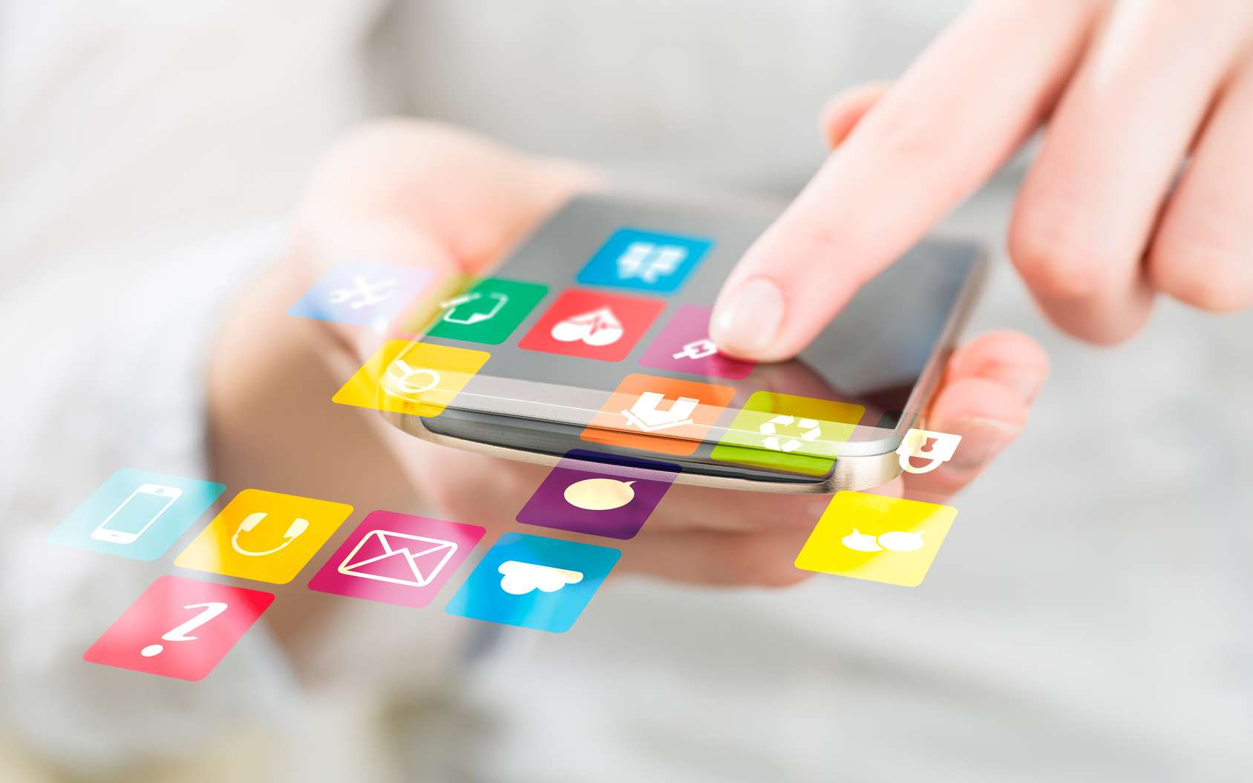
course pour collecter le plus d’informations possibles
Notes:
R : Cependant ces données recoltées representent une mine d’or pour évaluer les risques que les assurances doivent couvrir ainsi que la prime à acquitter.

Slide 11
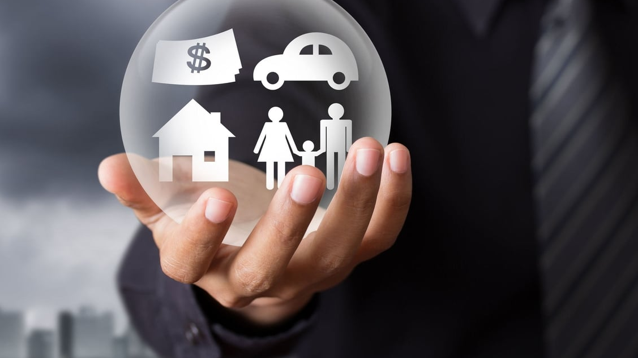
Votre assureur vous dictera-t-il demain la manière dont vous devez vivre pour ne pas payer plus cher ?
Notes:
Par exemple, un assureur pourrait savoir que vous êtes rarement à la maison, sur la base du compteur électrique connecté.
Il peut alors vous demander de sécuriser le domicile avec une alarme, faute de quoi la prime augmentera.

Slide 12

Notes:
Donc on a terminé cette présentation merci pour votre attention

